Slide 1
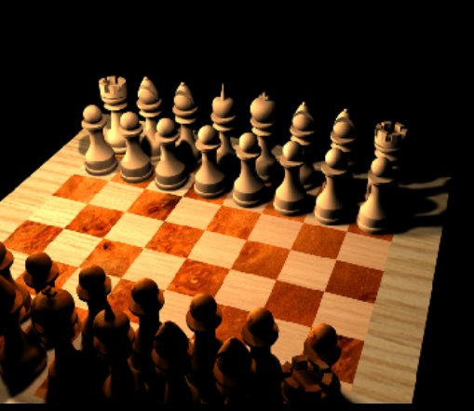
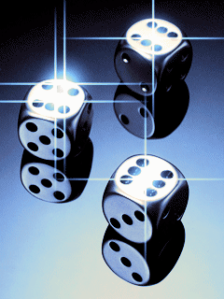
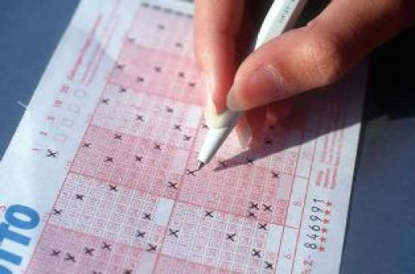







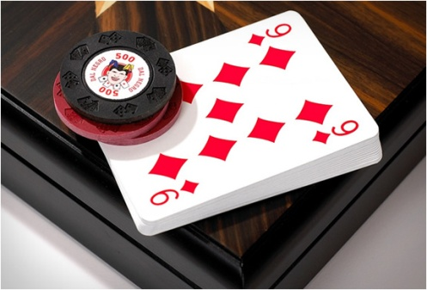
Частота та ймовірність
випадкової події
Підручник: Алгебра, А.Г.Мерзляк, В.Б.Плонський, М.С.Якір, 2017р.
Урок 1
Вчитель: Леся Мартинишин

Slide 2
Формування компетентностей:
предметна компетентність: формування системи теоретичних знань, практичних умінь і навичок щодо їх використання для обчислення ймовірностей випадкових подій.
ключові компетентності:
спілкування державною мовою - міркувати, робити висновки на основі інформації, поданої в різних формах;
уміння вчитися впродовж життя - організовувати та планувати свою навчальну діяльність;
математична компетентність - будувати і досліджувати найпростіші математичні моделі реальних об’єктів, процесів і явищ за допомогою обчислення ймовірностей випадкових подій.
Вчитель: Леся Мартинишин

Slide 3
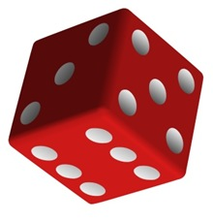
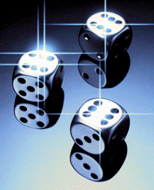

Розділ математики, що вивчає закономірності випадкових явищ: випадкові події, випадкові величини, їх властивості та операції над ними називається теорією ймовірностей
Основні поняття
теорії ймовірностей
Спостереження, дослід,
експеримент
Подія
Умови, за яких відбувається або не відбувається певна подія
Результат випробовування
(спостереження, досліду, експерименту)
Вчитель: Леся Мартинишин

Slide 4
Випадкові події
Події, які можуть відбутися, а можуть і не відбутися називаються ВИПАДКОВІ
Події позначаються великими латинськими літерами, наприклад, А, B, С…
Ймовірність випадкової події позначають буквою P
(першою буквою французького слова probabilité — ймовірність)
Ймовірність події А позначають Р(А)
Вчитель: Леся Мартинишин

Slide 5

Виконаємо усно:
Випробування
Подія
Вид події
Випущено 1 000 000 лотерейних білетів і розігрується 1 автомобіль. Придбано один лотерейний білет.
Виграв автомобіль
Випадкова (малоймовірна)
Випущено 1 000 000 лотерейних білетів і розігрується 999 999 автомобілів. Придбано один лотерейний білет.
Виграв автомобіль
Випадкова (ймовірна)
Ймовірності випадкових подій можна порівнювати
Вчитель: Леся Мартинишин

Slide 6
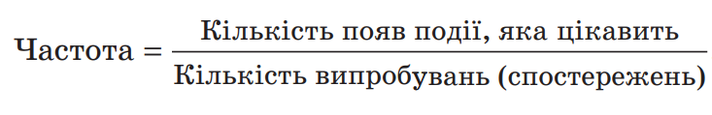
Частота
Багато подій відбувається з тією чи іншою постійною, частотою 0,512. Для того щоб за частотою випадкової події можна було оцінювати її ймовірність, кількість випробувань має бути достатньо великою
Р(А) =
Таку оцінку ймовірності випадкової події називають
статистичною
Вчитель: Леся Мартинишин

Slide 7
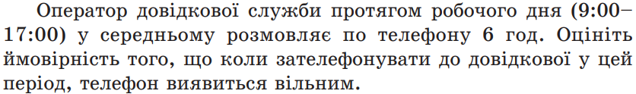


Розв’язування задач
№ 22.7
Розв’язання
17 – 9 = 8(год) – становить робочий день оператора;
8 – 6 = 2(год) – вільний телефон.
Нехай подія А – телефон вільний.
3) Р(А) = - ймовірність того, що телефон вільний.
Вчитель: Леся Мартинишин

Slide 8


Розв’язування задач
№ 22.9
Розв’язання
Нехай подія А - купити браковану лампочку.
Р(А) = - ймовірність купити браковану лампочку.
Вчитель: Леся Мартинишин

Slide 9
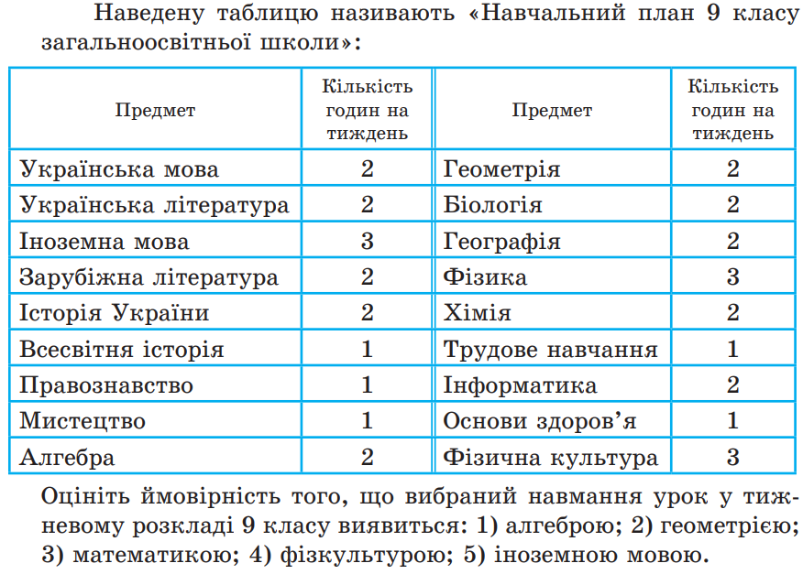


Розв’язування задач
№ 22.13
Розв’язання
2 11 + 3 4 = 34(год) – кількість всіх уроків на тиждень.
Нехай подія А – вибір навмання уроку у тижневому розкладі.
1) Р(А) = (ур.) – алгебра;
2) Р(А) = (ур.) – геометрія;
3) Р(А) = (ур.) – математики;
4) Р(А) = (ур.) – фізкультури;
5) Р(А) = (ур.) – іноземної мови.
Вчитель: Леся Мартинишин

Slide 10





Перевір себе
(працюємо усно):
№ 1. Яка ймовірність того, що при одному киданні грального кубика випаде число очок, що дорівнює:
Двом;
2) П'яти;
3) Парному числу;
4) Числу, яке кратне 6?
Вчитель: Леся Мартинишин

Slide 11
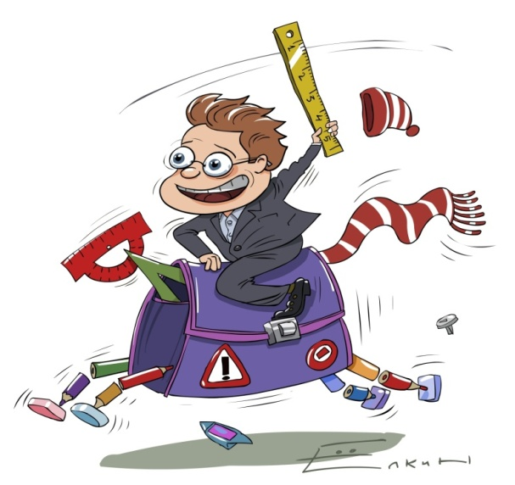
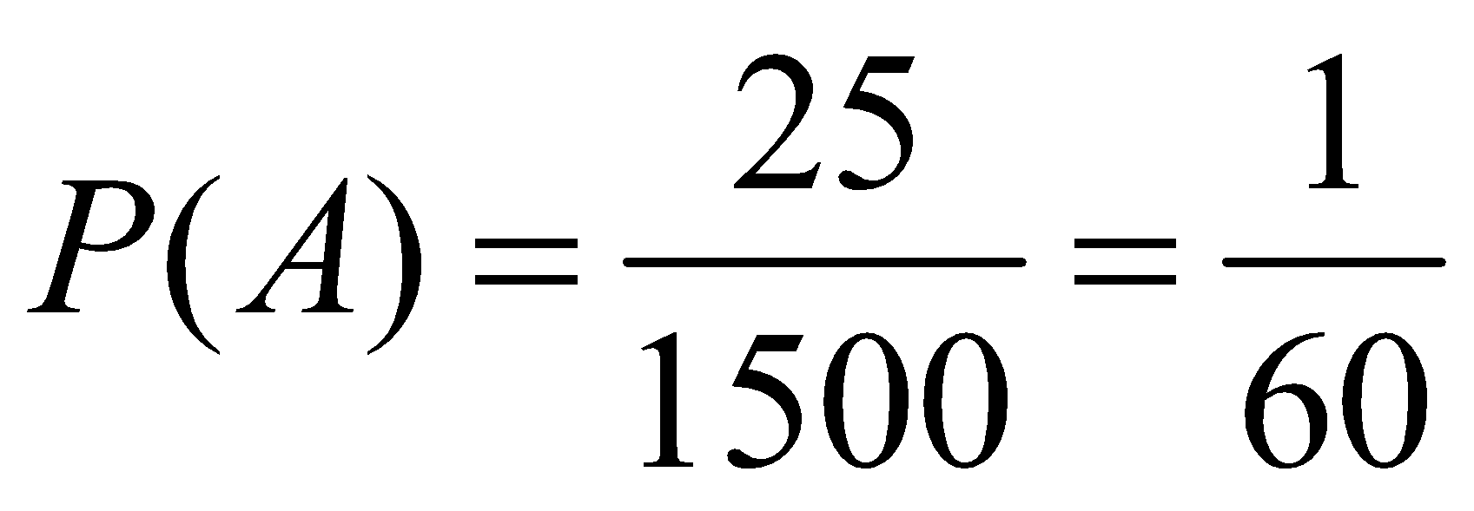
Перевір себе
(працюємо усно):
№ 2. В школі 1500 учнів. З них 25 порушують дисципліну. Яка ймовірність того, що один з них попадеться на очі директору школи?
Розв'язання:
Вчитель: Леся Мартинишин

Slide 12



Перевір себе
(працюємо усно):
№ 3. Із слова ІСПИТ випадково обирають одну букву. Яка ймовірність того, що вона буде:
а) голосною;
Іспит
б) приголосною ?
Вчитель: Леся Мартинишин

Slide 13
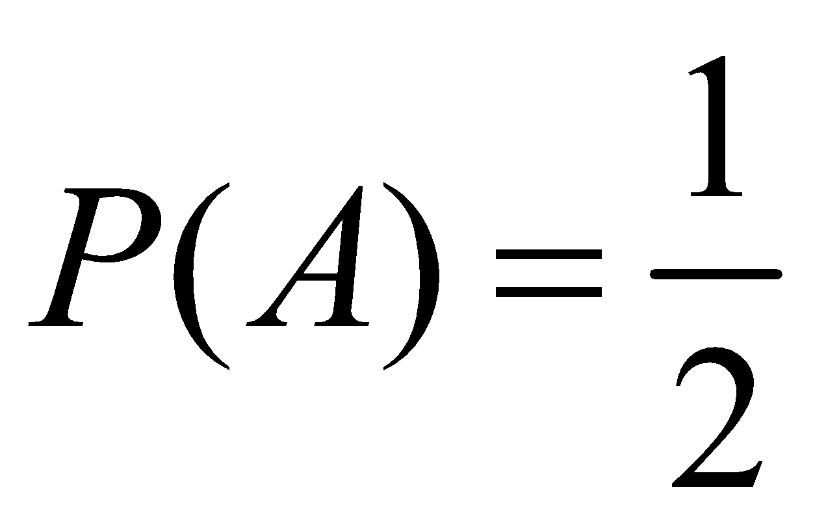
Перевір себе
(працюємо усно):
2. Яка ймовірність того, що під час підкидання монети випаде герб?
Вчитель: Леся Мартинишин

Slide 14



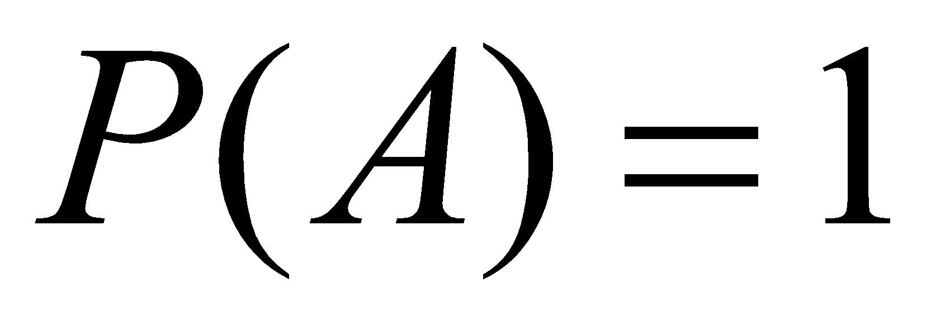
Перевір себе
(працюємо усно):
3. Яка ймовірність того, що назване навмання трицифрове число виявиться меншим за 1000?
Вчитель: Леся Мартинишин

Slide 15
Домашня робота
Опрацювати П.22, вивчити правила;
виконати № 22.4(1, 2), 22.14.
Вчитель: Леся Мартинишин

